Slide 1
Valores extremos: una aplicación a finanzas
Fernanda Durand

Slide 2
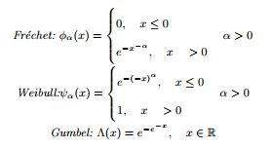
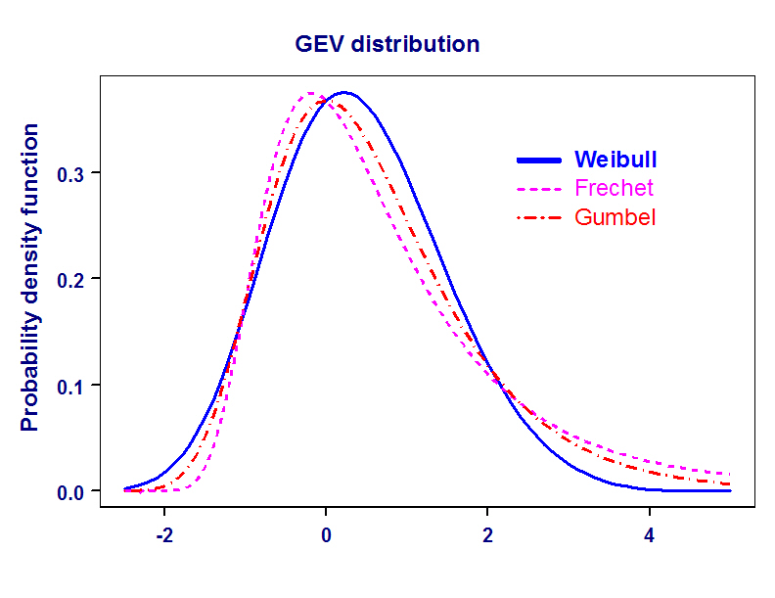
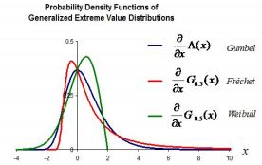
Distribución Generalizada de Valores Extremos

Slide 3
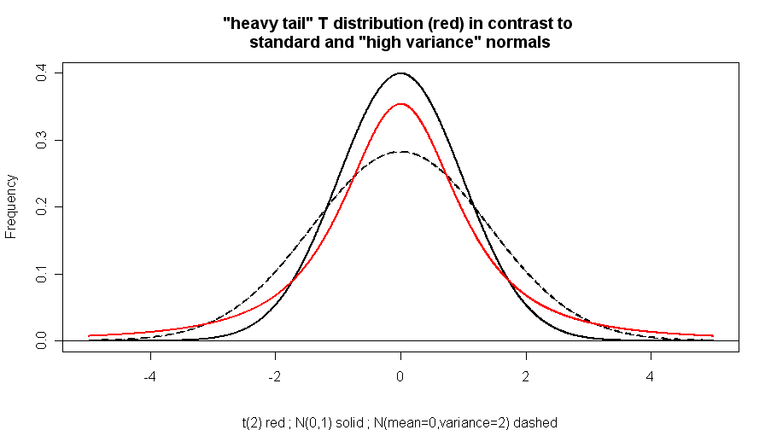

Slide 4
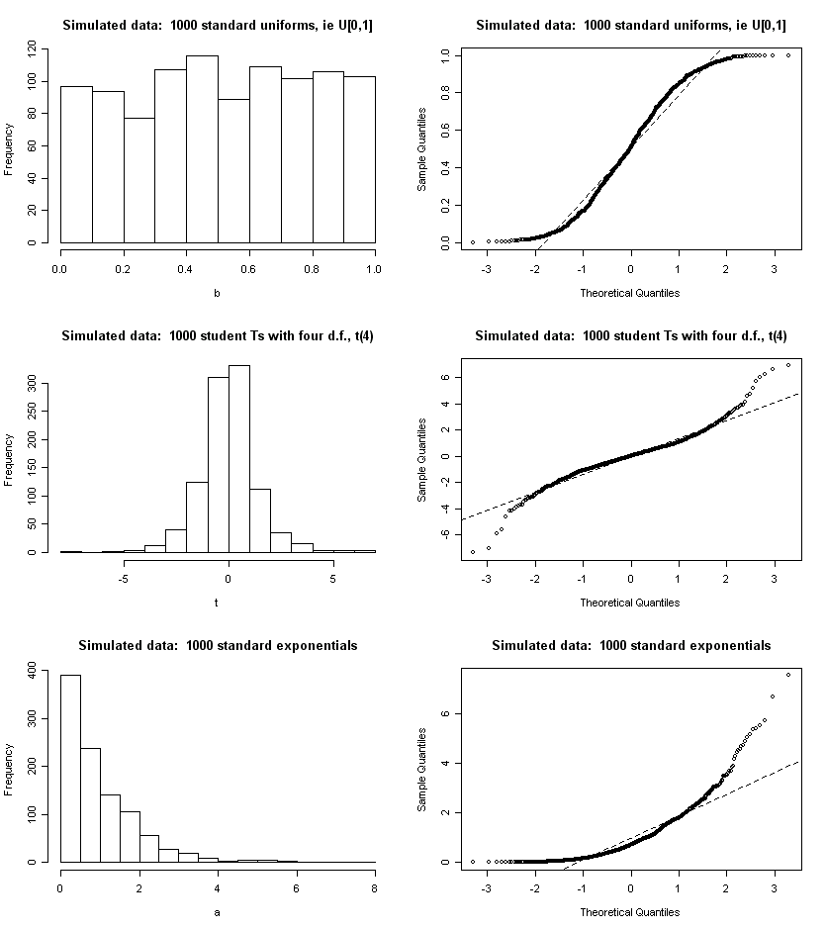
Comportamiento de las colas

Slide 5
Contexto Histórico
Acuerdos de Bretton Woods por medio del Patrón Dólar: 1944
Eliminación del Patrón: 1971
Mecanismo Europeo de Cambio: 1979
Euro: 1999

Slide 6
REER
El Tipo de Cambio Efectivo Real (REER por sus siglas en inglés, Real Effective Exchange Rate) es el promedio ponderado de una moneda doméstica relativo a un índice (o canasta) de otras monedas, ajustado también por inflación.
Las ponderaciones de cada moneda extranjera son proporcionales a las balanzas de intercambio relativas.

Slide 7
Hipótesis de Paridad de Poder Adquisitivo
En una situación “ideal”, una moneda nunca estaría mal valorada respecto al resto del mundo.
Si decimos que el nivel de precios es mayor en EUA que en
México, eso quiere decir que un dólar comprará en México más que lo que trece pesos comprarán en EUA.
Esto, por un lado es una disparidad en poder de consumo; por otro, presenta una oportunidad de arbitraje.

Slide 8
¿Por qué es relevante?: Black Wednesday, 1992
La libra esterlina pertenecía al Mecanismo Europeo de Cambio (el precursor del actual Euro)
El tipo de cambio entre las monedas pertenecientes no podía fluctuar más de 6 %.
La creencia generalizada de que la libra esterlina estaba sobrevaluada y la excesiva especulación acerca de ella (George Soros) provocó un derrumbe

Slide 9
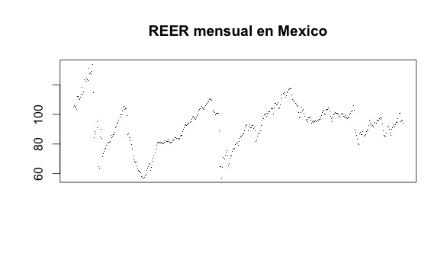
Datos en México

Slide 10
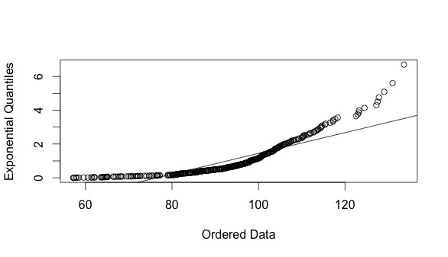
Q-Q plot vs. exponencial
Sería factible, e incluso parsimonioso, dado que se trata de datos estrictamente positivos y
sin una cota superior teórica.

Slide 11
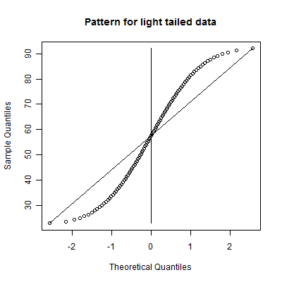
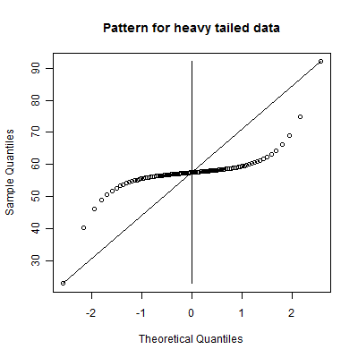
Comportamiento de las colas

Slide 12
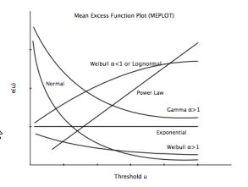
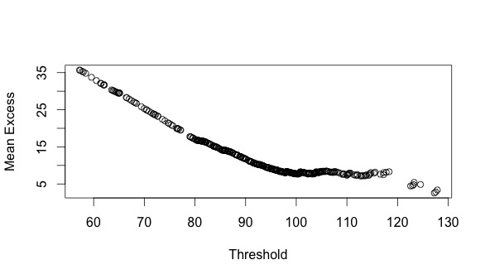
Adecuación del modelo DGVE Gráfica de medias en exceso

Slide 13
Máxima verosimilitud
Al estimar los parámetros por medio de la función gev del paquete evir de R, se obtienen los siguientes resultados:
ξ = −0,13; σ = 10,37; µ = 101,19.
Un valor negativo para ξ de nuevo sugiere un modelo Weibull, aunque el parámetro es suficientemente cercano a cero como para considerar el modelo Gumbel como creíble.

Slide 14
Adecuación del modelo Pareto Generalizado Gráfica de medias en exceso

Slide 15

La distribución Pareto (con todas sus generalizaciones) es la única caracterizada por cumplir la Ley de van der Wijk.
Esta ley fue concebida originalmente en el contexto de medición de riqueza, y enuncia que los ingresos promedio de la población sobre un cierto nivel u es proporcional a u mismo, es decir
Notemos que es un comportamiento lineal.

Slide 16
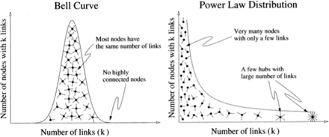
Ley de van der Wijk
Distribución típica de altura vs. distribución típica de ingreso
Además, la DPG tiene colas pesadas.

Slide 17
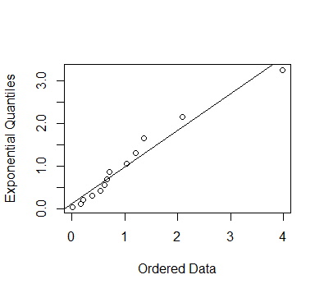
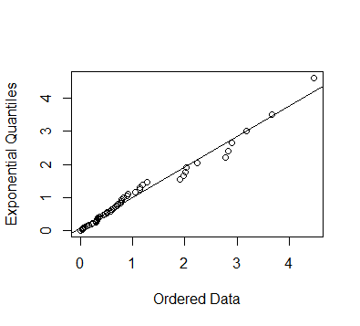
Mi error
A decir verdad, antes siquiera de inspeccionar los datos, me fui directo a estimar los parámetros con evir. A la izquierda está el Q-Q plot con el modelo DGVE propuesto; a la derecha, con el modelo DPG propuesto.

Slide 18
Conclusiones – hasta ahora
El dominio de atracción del modelo Weibull comprende distribuciones cuyo dominio tiene una cota superior. Esto tiene sentido, pues el REER, al ser un promedio ponderado de variables finitas (dado que cualquier precio es finito, así que un nivel de precios también debe ser finito), está acotado, aunque el valor de la cota no sea conocido.
Por otro lado, las distribuciones pertenecientes al dominio Weibull tienen colas ligeras. Es por esto, también, que el modelo Pareto Generalizado no resultó verosímil bajo la luz de los datos.

